Slide 1
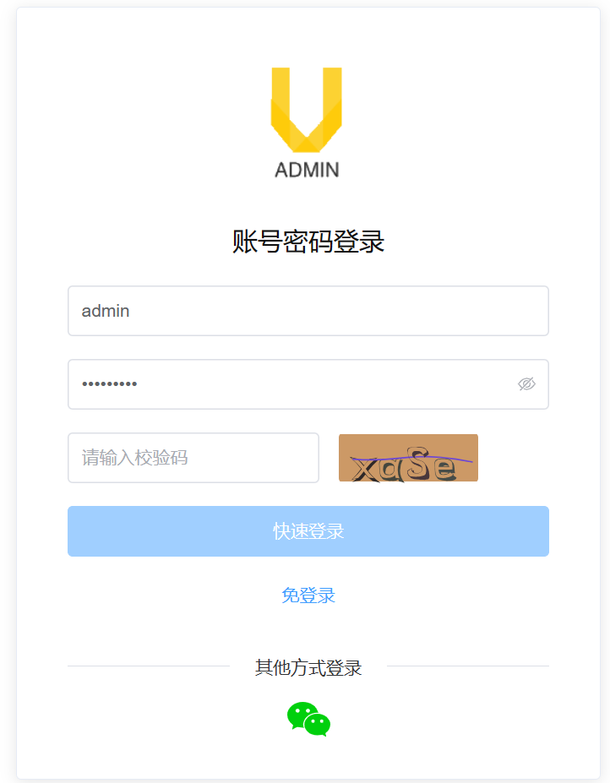
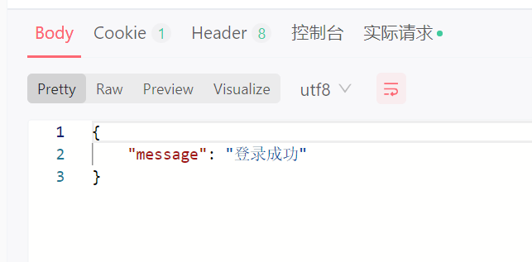
用nestjs实现登录验证码效果
了解ts

Slide 2
遇到的问题： “鬼打墙”报错，严格类型报错

Slide 3
日后学习计划： 1.学习了解ts 2.继续看书，学习js

